Slide 1
Моя спортивная семья
Филиал МАОУ Черемшанская СОШ – Прокуткинская СОШ,
Ковальчук Алина Витальевна

Slide 2
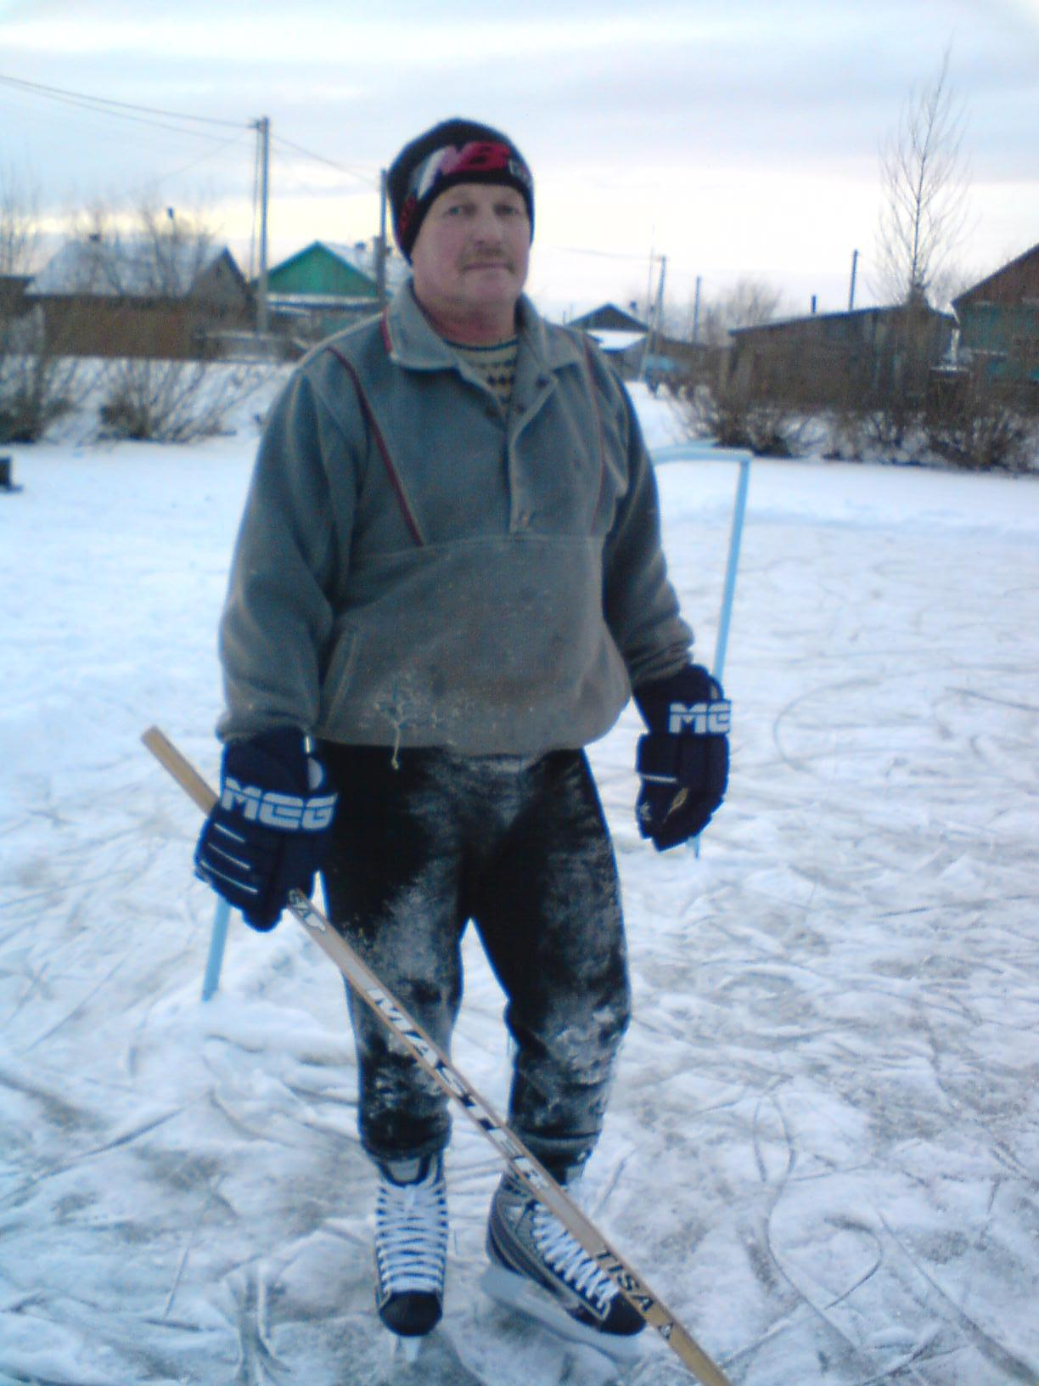
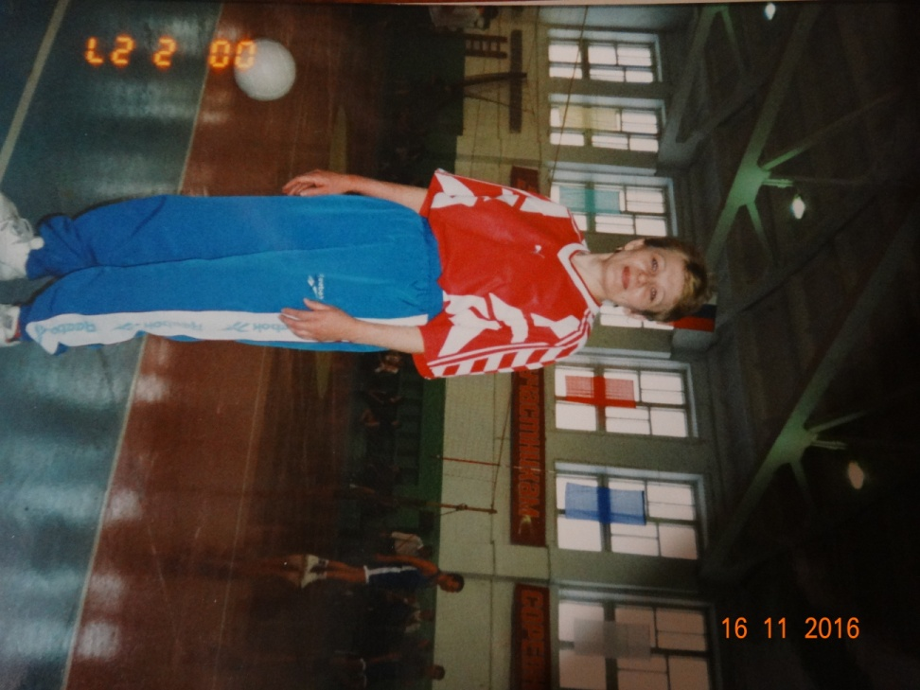
Мои бабушки и дедушки
Тюменцев Владимир Григорьевич
Тюменцева Валентина Михайловна

Slide 3
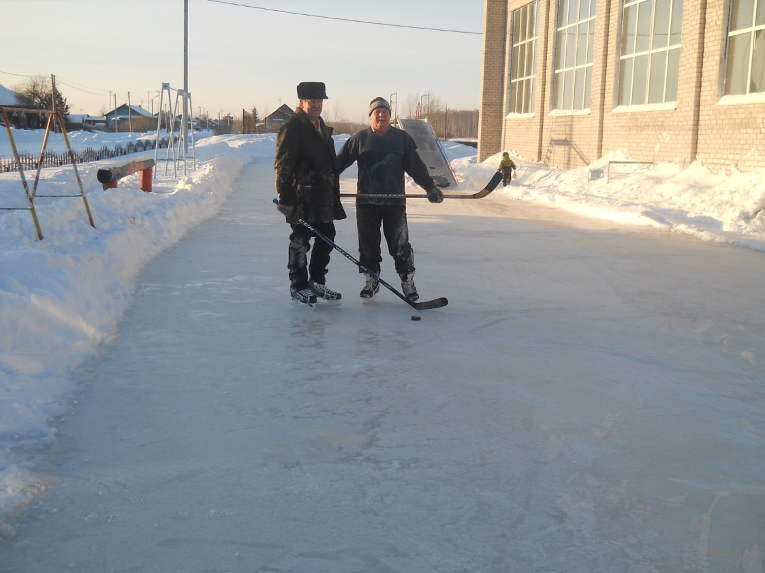
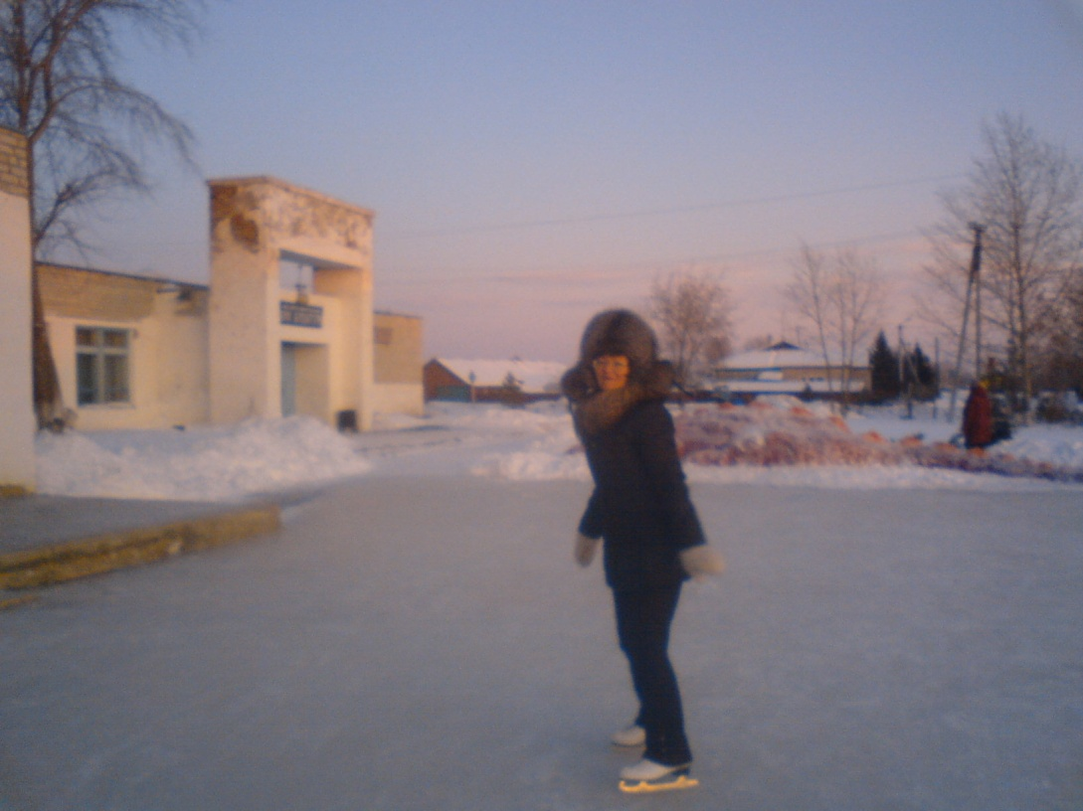
Киватыцкий
Виктор Васильевич
Киватыцкая
Людмила Александровна

Slide 4
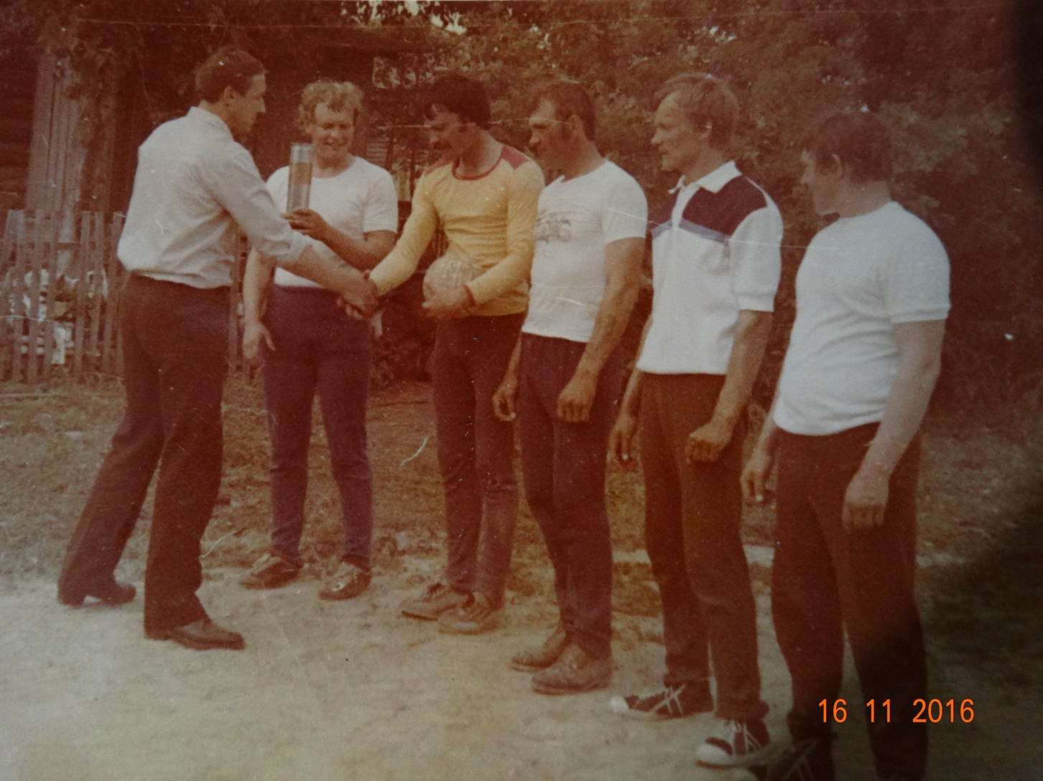
«Побеждает лишь тот, кто стремится вперёд»

Slide 5
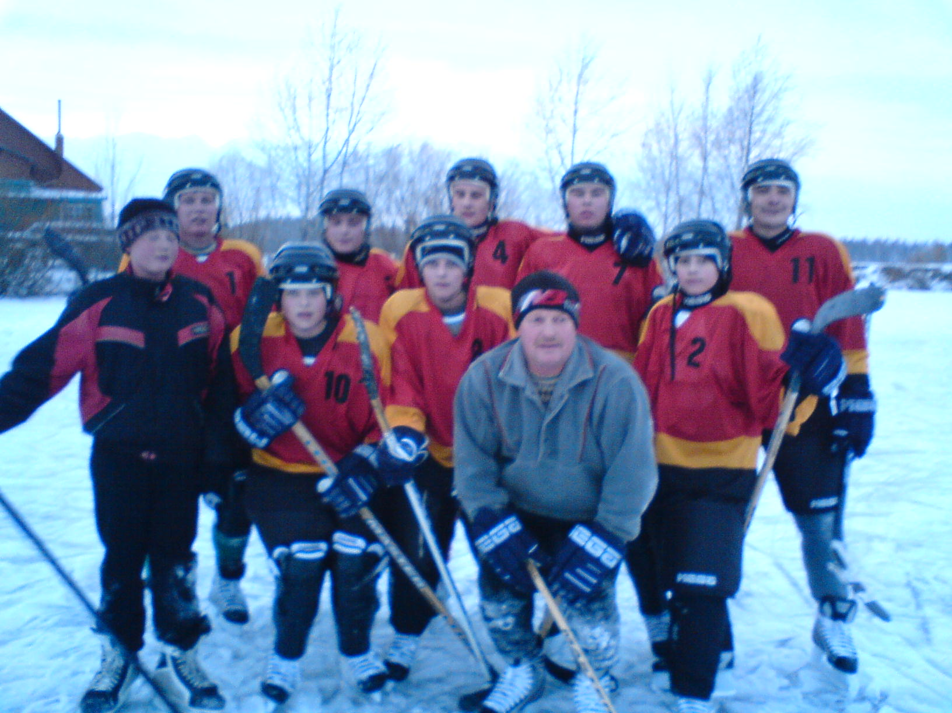

Slide 6
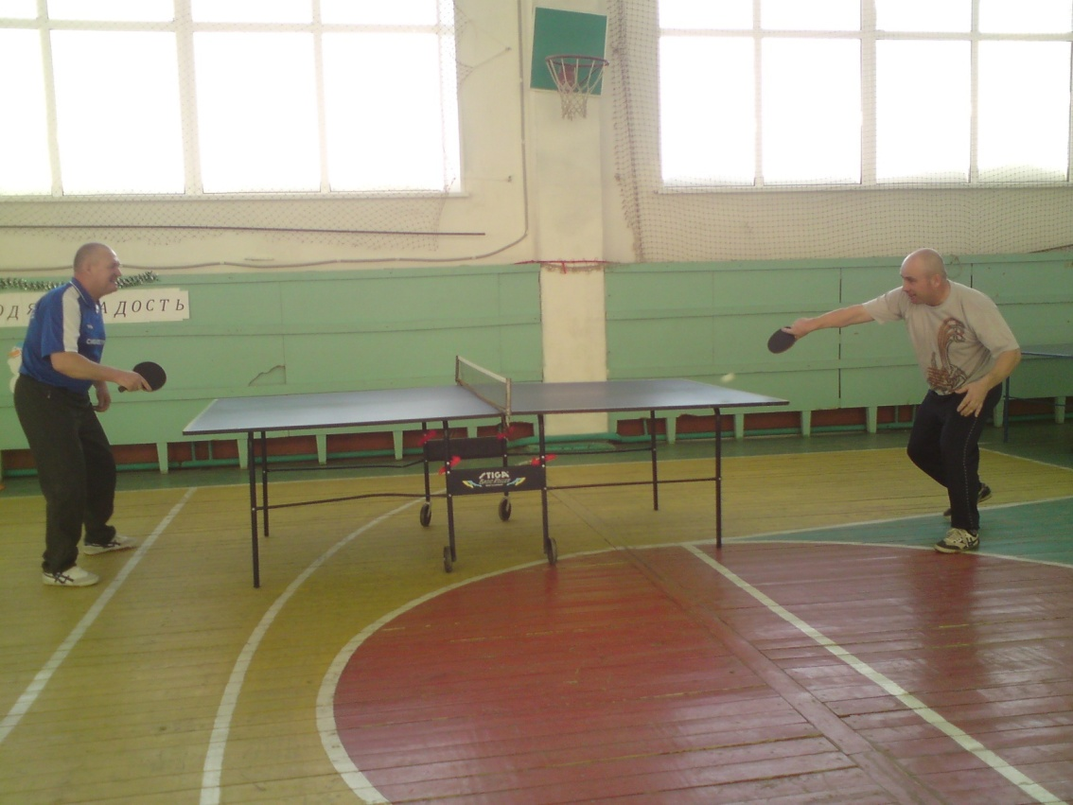
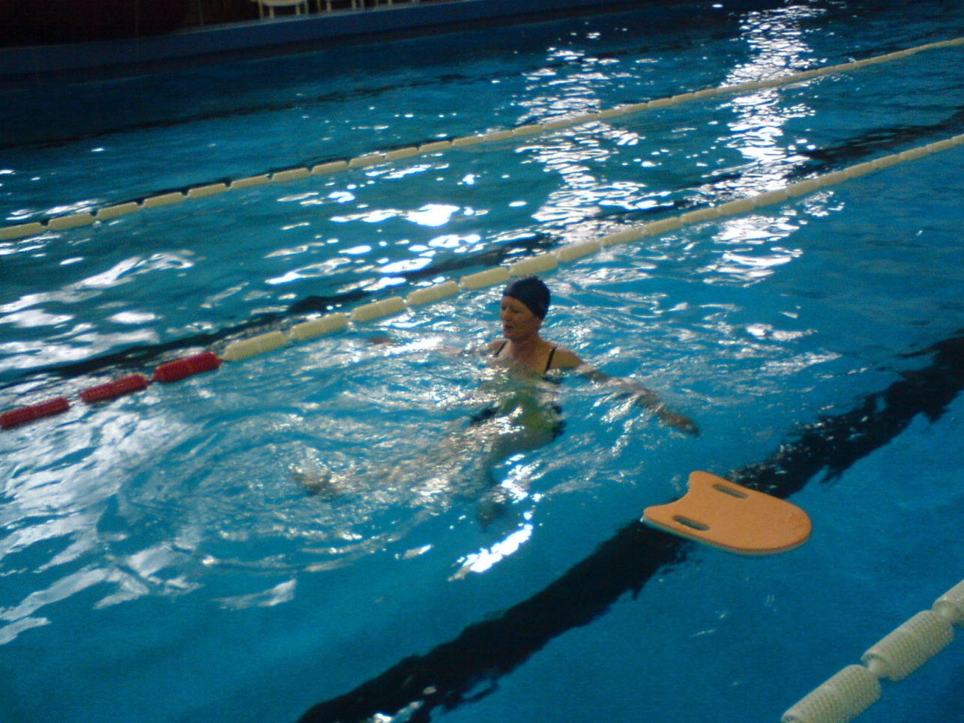

Slide 7
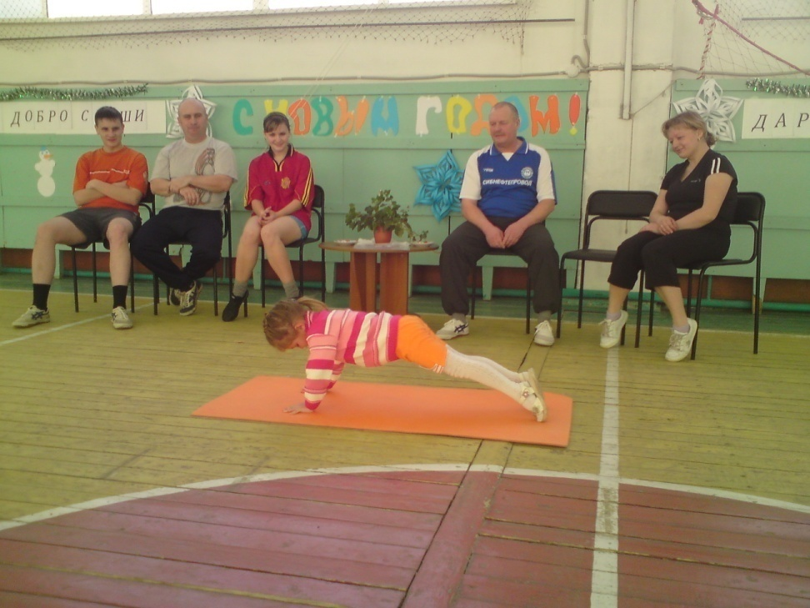
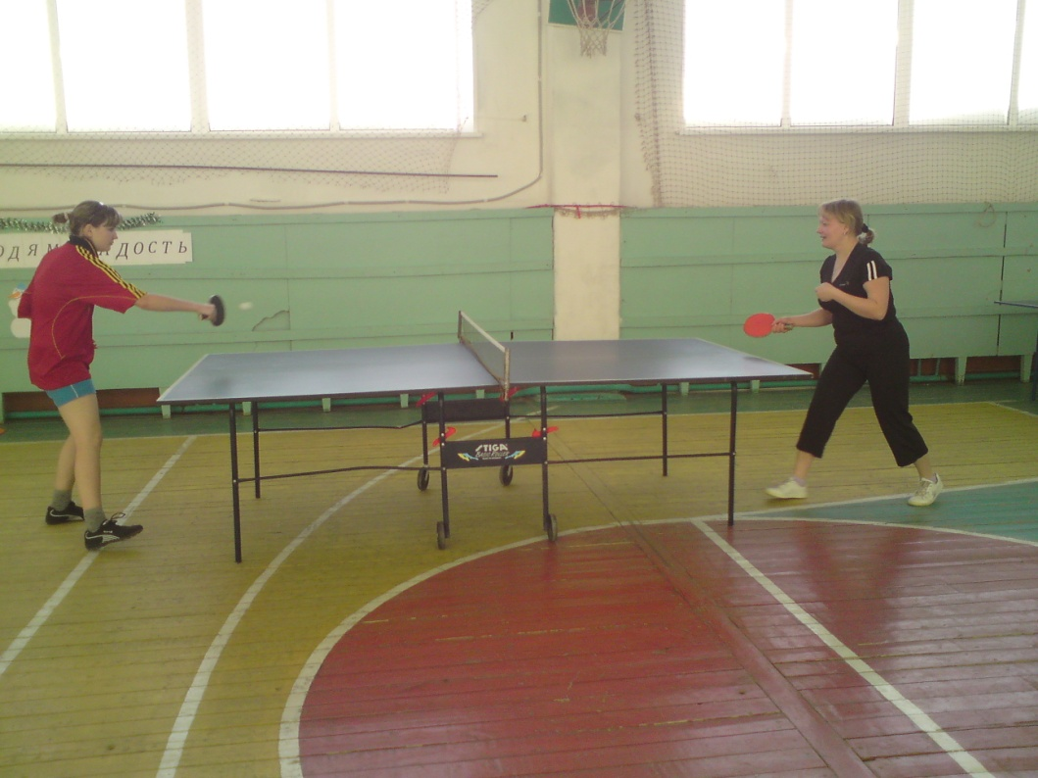

Slide 8
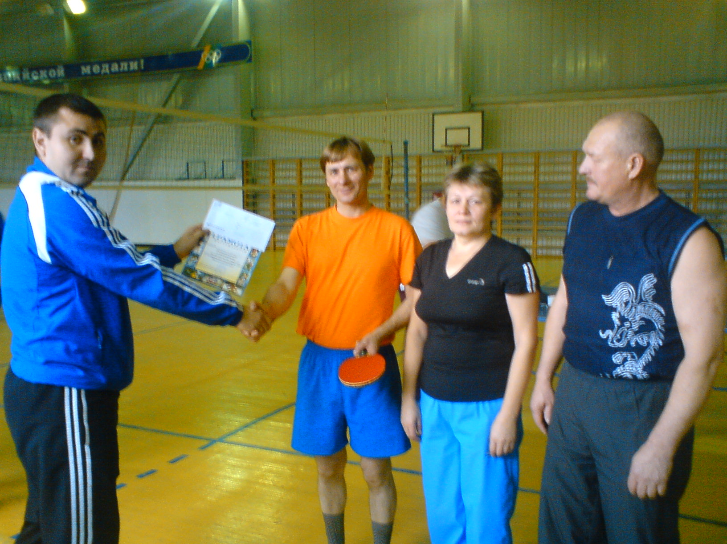

Slide 9
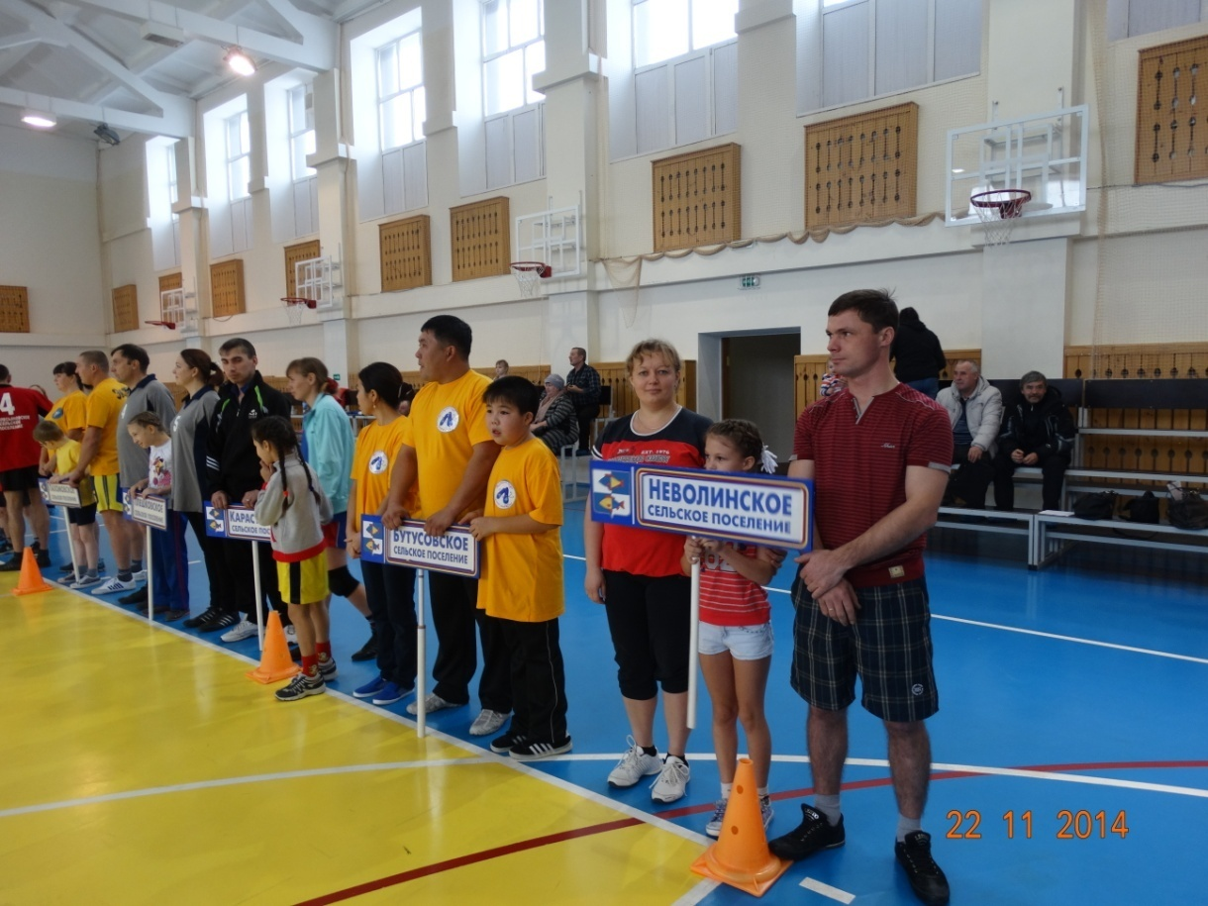
Больше солнца, больше смеха,
Больше в спорте нам успехов.
Если вместе будем мы –
Грусть и скука не страшны!

Slide 10
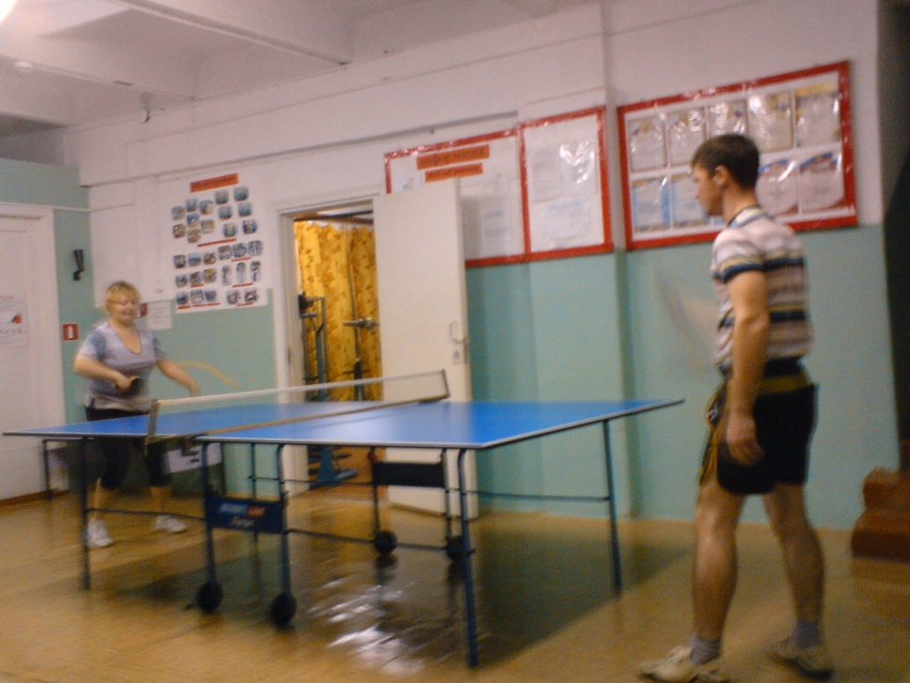
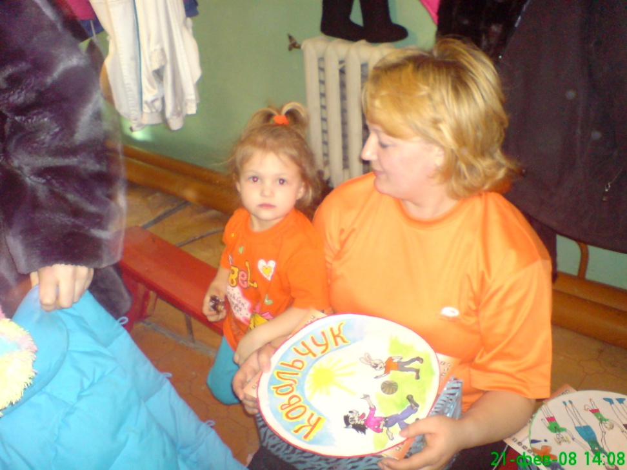
Мои папа и мама
Ковальчук
Оксана Владимировна
Ковальчук
Виталий Геннадьевич

Slide 11
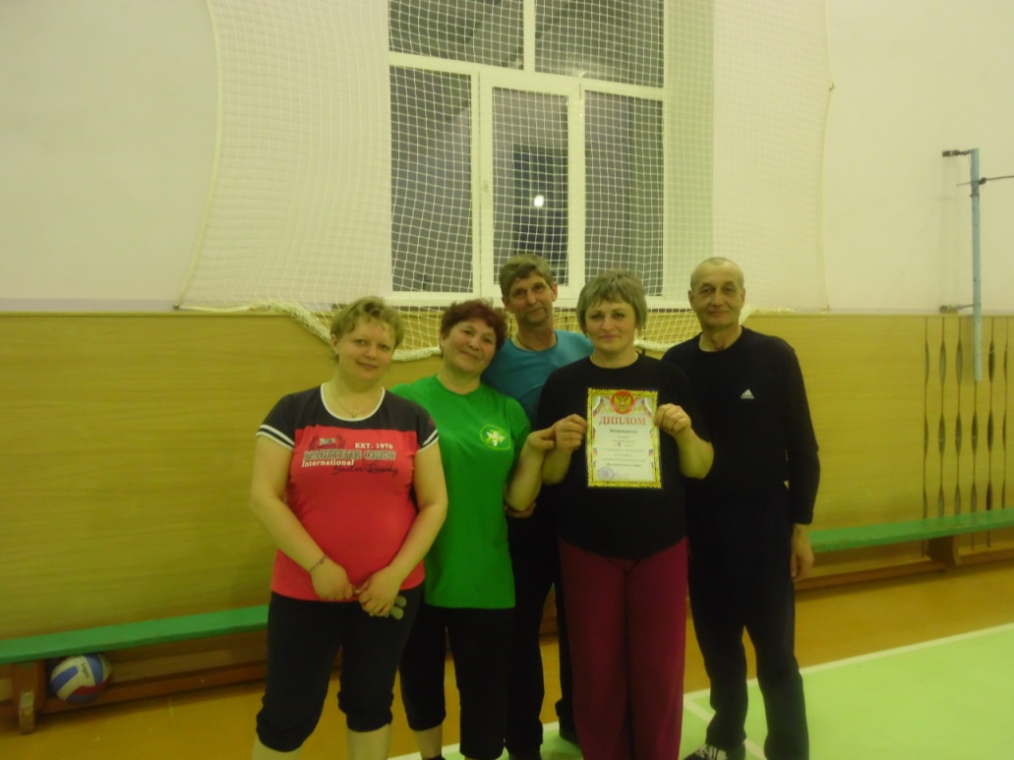
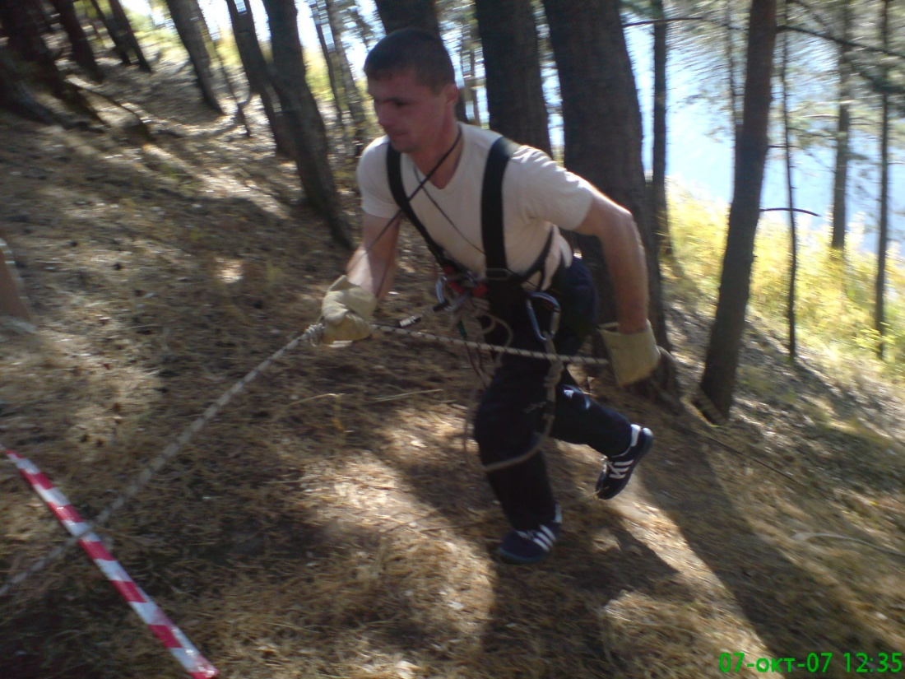

Slide 12
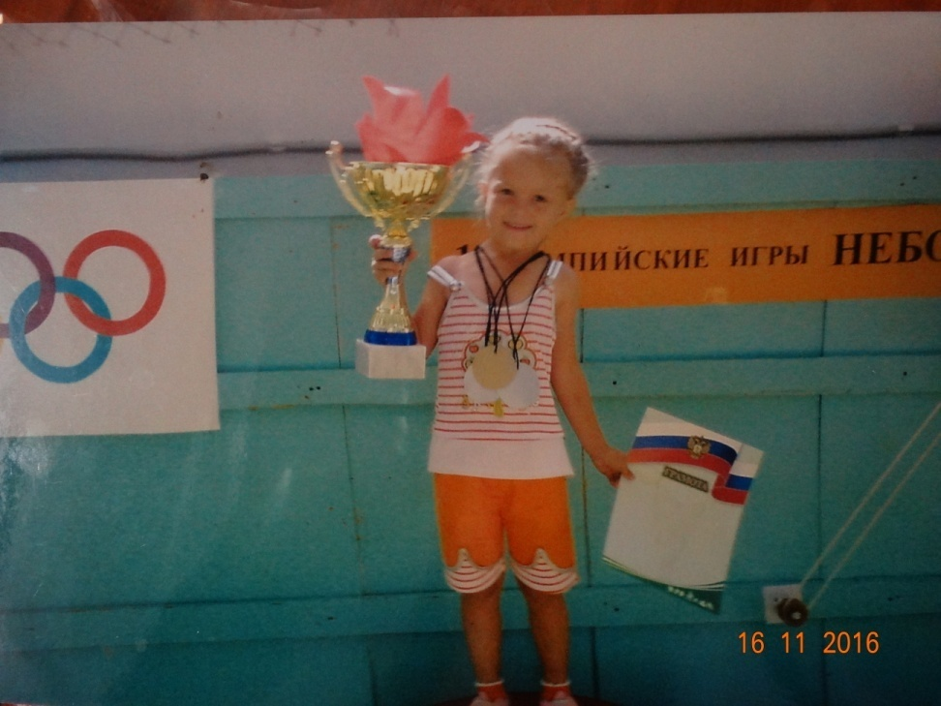
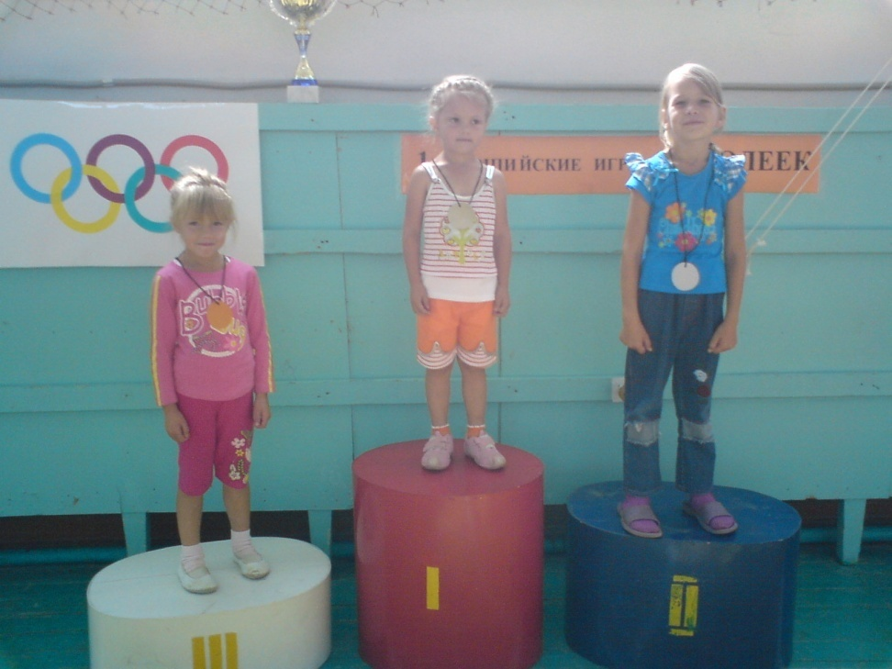

Slide 13
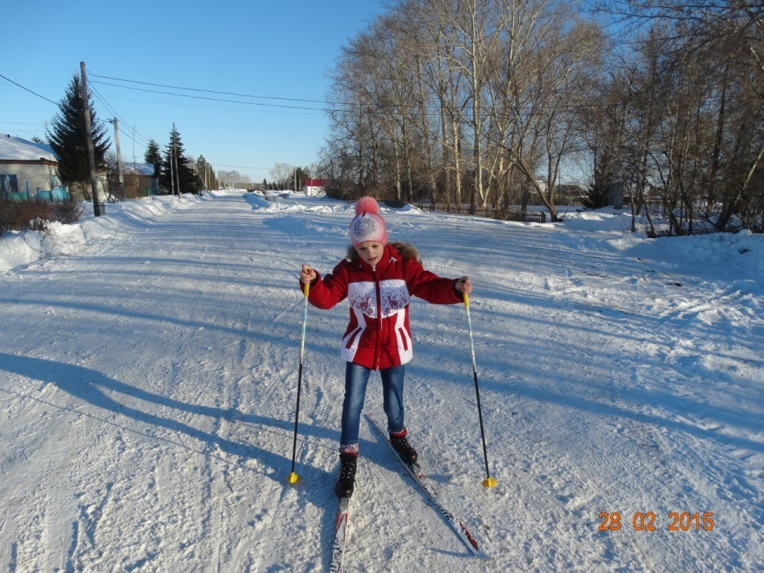
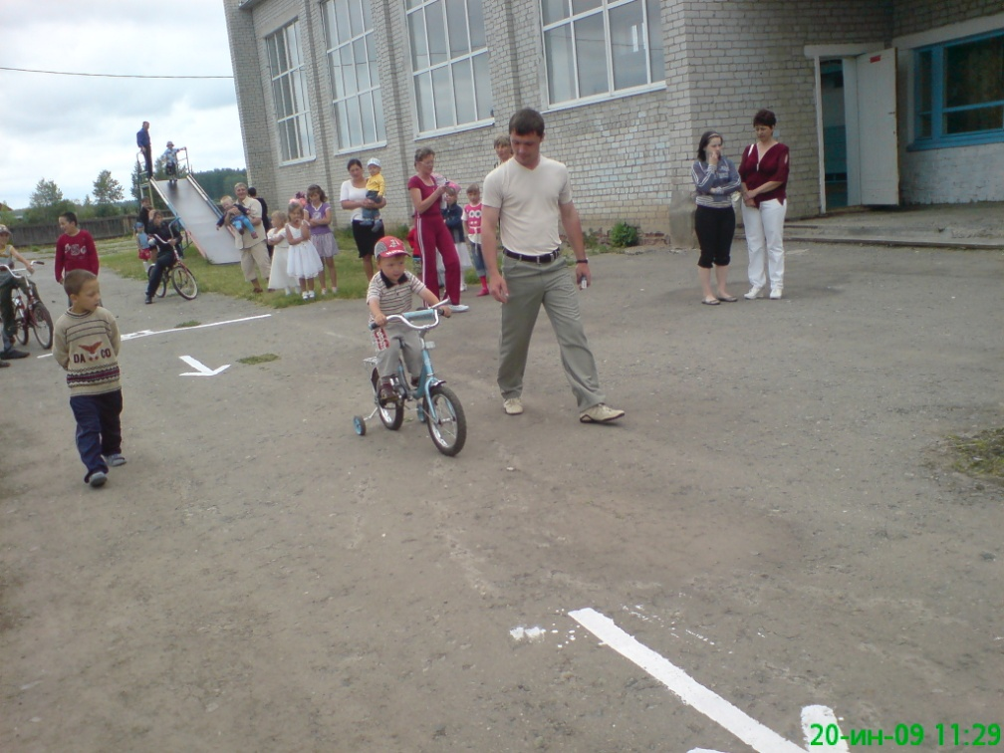

Slide 14
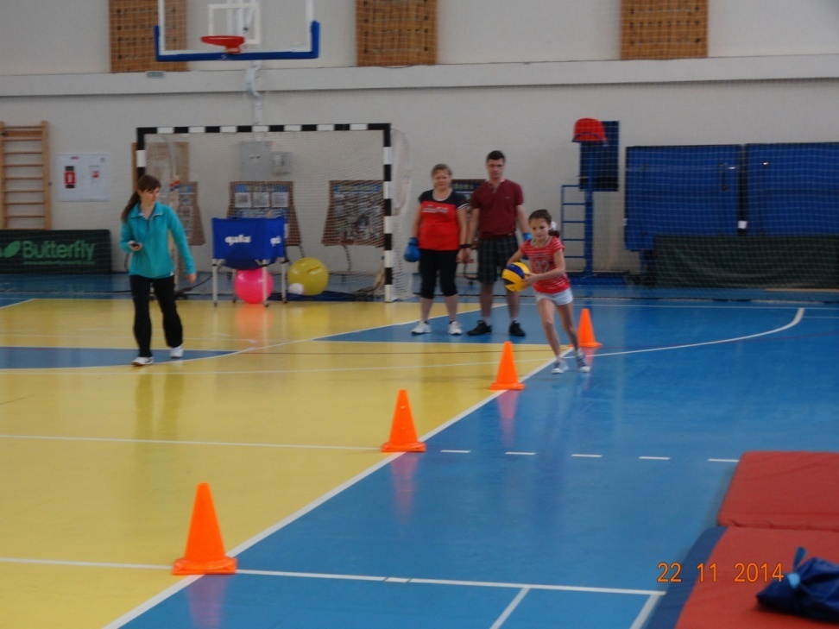
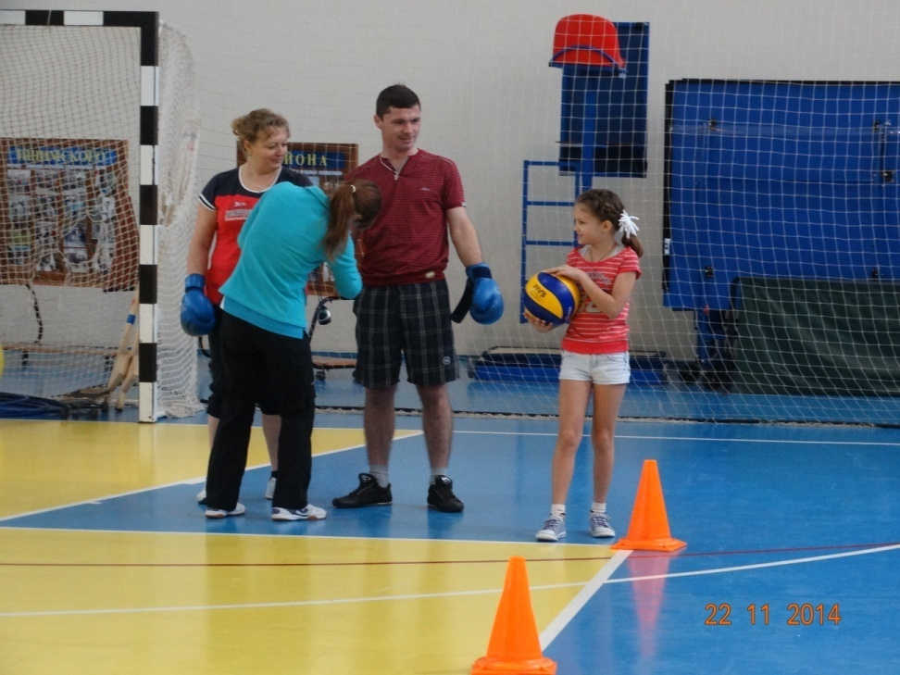

Slide 15
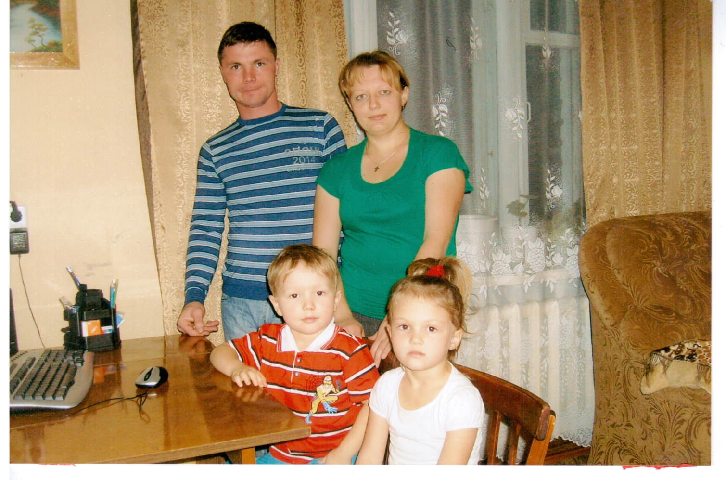
Здоровая семья – счастливая семья!

